Slide 1

el Instituto Nacional de Tecnología Industrial.
Hay un aliado que impulsa el crecimiento y la innovación de
las empresas en nuestro país
El Instituto Nacional de Tecnología Industrial

Slide 2

Contribuir al desarrollo de la industria a través de la generación y la transferencia de tecnología, la certificación de procesos, productos y personas, y el aseguramiento de la calidad de los bienes y servicios producidos en todo el país.
Misión
Ser el instituto tecnológico que lidere la generación de innovaciones en la industria nacional, reconocido internacionalmente como referente en materia de investigación aplicada, asistencia técnica, servicios industriales, calidad y metrología para el desarrollo productivo sustentable y el bienestar de la sociedad
Visión

Slide 3
Colaboración
Efectividad
Innovación
Flexibilidad
Transparencia
Integridad
Responsabilidad
Nuestros valores

Slide 4

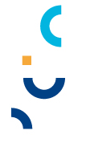
Organismo descentralizado del Ministerio de Economía de la Nación – Secretaria de Industria y Comercio creado mediante el Decreto Ley 17.138 del 27 de diciembre de 1957
Año 2024
+20
+150
+20
+11 MIL
PLANTAS
PILOTO
PROYECTOS DE
I+D EN CURSO
PROYECTOS DE
COOPERACIÓN
INTERNACIONAL
CLIENTES
ATENDIDOS
Promovemos la generación y transferencia de innovación tecnológica a la industria nacional
29
Sedes
tecnológicas

Slide 5


Servicios para la industria
A través de una red federal de laboratorios ofrecemos asistencia técnica, servicios analíticos, ensayos, transferencia de conocimientos y capacitación a toda la industria
Principales
Líneas de
Acción 2025
Metrología y calidad
SI
Somos el Instituto Nacional de Metrología, a cargo del
aseguramiento de la calidad en las mediciones relacionadas
con la industria, el comercio y la seguridad pública.
Desarrollo Tecnológico e Innovación
Trabajamos en el desarrollo y transferencia de tecnología
para promover la solución de problemas tecnológicos
y la innovación en la industria.

Slide 6


Soporte tecnológico del Estado
Brindamos asistencia técnica a todas las jurisdicciones
del Estado Nacional para asegurar el cumplimiento
de las regulaciones vigentes.
Otras Líneas
de Acción 2025
Organismo de Certificación
Somos el organismo de certificación del ámbito público
y participamos como tercera parte independiente
en los procesos de certificación de productos, procesos y personas.

Slide 7
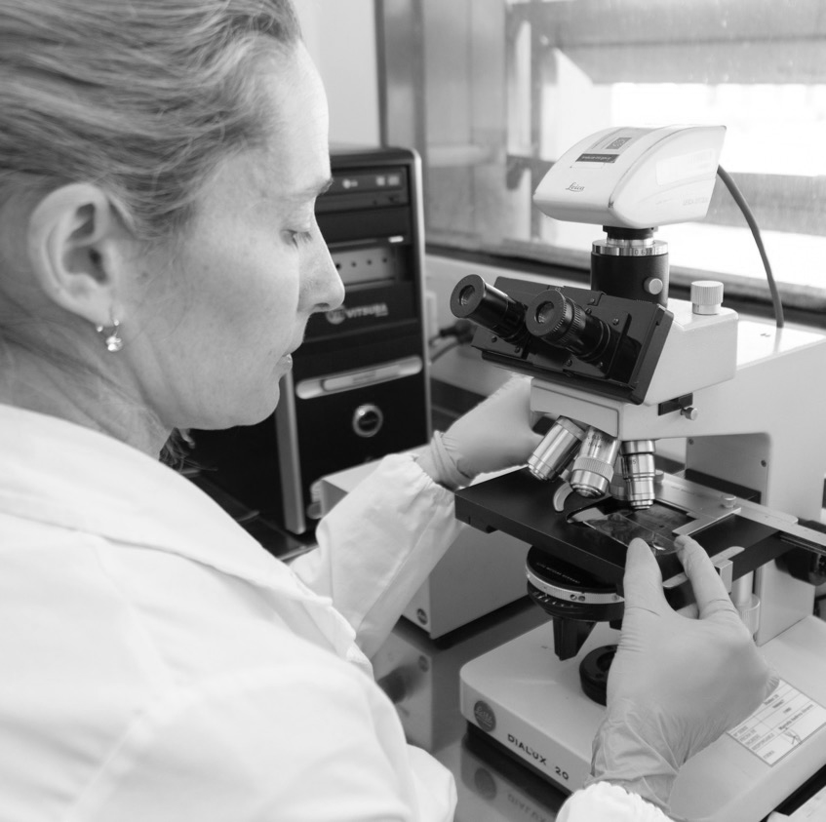
Ensayos y certificaciones que garantizan la calidad y seguridad de los productos, facilitando el acceso a nuevos mercados.

Slide 8
1.
Metrología Científica
Realización de patrones nacionales.
INTI - INM
Instituto Nacional de Metrología
Único referente nacional en materia de mediciones
2.
Metrología Industrial
Aporte de trazabilidad a la industria.
3.
Metrología Legal
Aprobación de modelos y verificación de instrumentos.

Slide 9
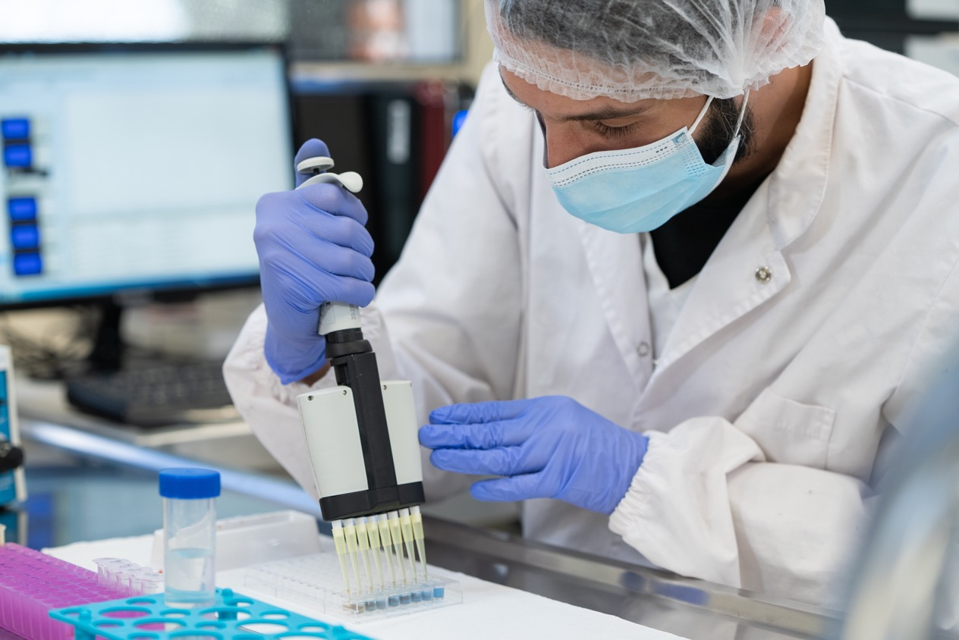
El INTI es el socio estratégico en el camino hacia la excelencia.

Slide 10
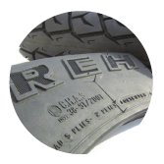

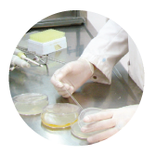



Servicios para la industria
CERTIFICACIÓN
CEREALES Y
OLEAGINOSAS
INVESTIGACIÓN,
DESARROLLO
E INNOVACIÓN
AMBIENTE
FÍSICA
BIOTECNOLOGÍA
LÁCTEOS
CARNES
CAUCHO
CELULOSA Y PAPEL
AGROALIMENTOS
CONSTRUCCIÓN
CALIDAD
CUEROS
RESPUESTA
INTEGRAL A LAS
NECESIDADES
TECNOLÓGICAS
DE LA INDUSTRIA
DISEÑO
ELECTRÓNICA
TECNOLOGÍA
Y SECTORES INDUSTRIALES
ENERGÍAS RENOVABLES
ENVASES Y EMBALAJES
ENSAYOS
EQUIPAMIENTO MÉDICO
INDUSTRIA 4.0
MADERA Y MUEBLES
MAQUINARIA AGRÍCOLA
TRANSPORTE
Y LOGÍSTICA
MECÁNICA
MICRO Y NANOTECNOLOGÍA
ASISTENCIA TÉCNICA
TEXTILES
TECNOLOGÍAS DE GESTIÓN
MATERIALES
MINERÍA
QUÍMICA Y
FARMACÉUTICA
PLÁSTICOS
METROLOGÍA

Slide 11
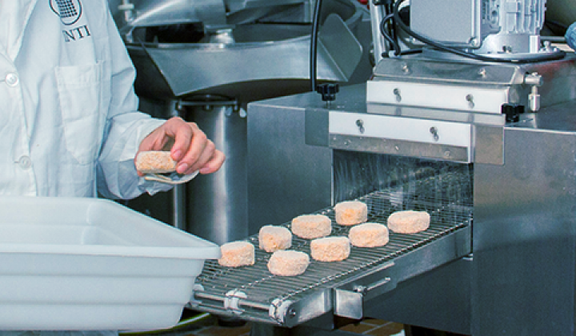
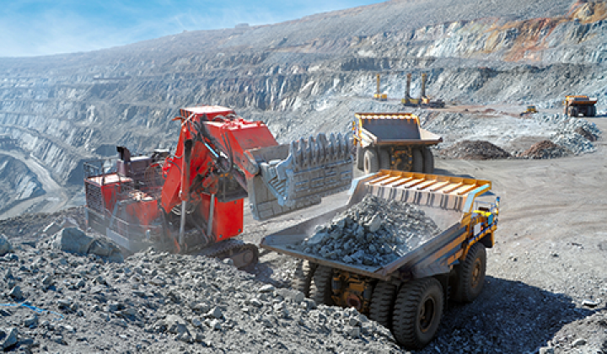
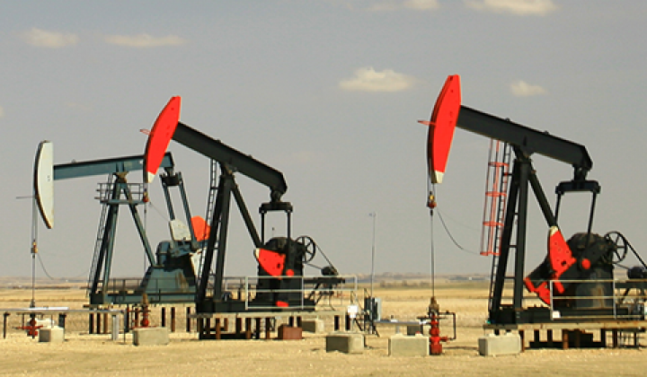
Servicios a sectores estratégicos
para la competitividad de las industrias en la exportación
ALIMENTICIO
MINERÍA
PETRÓLEO Y GAS

Slide 12
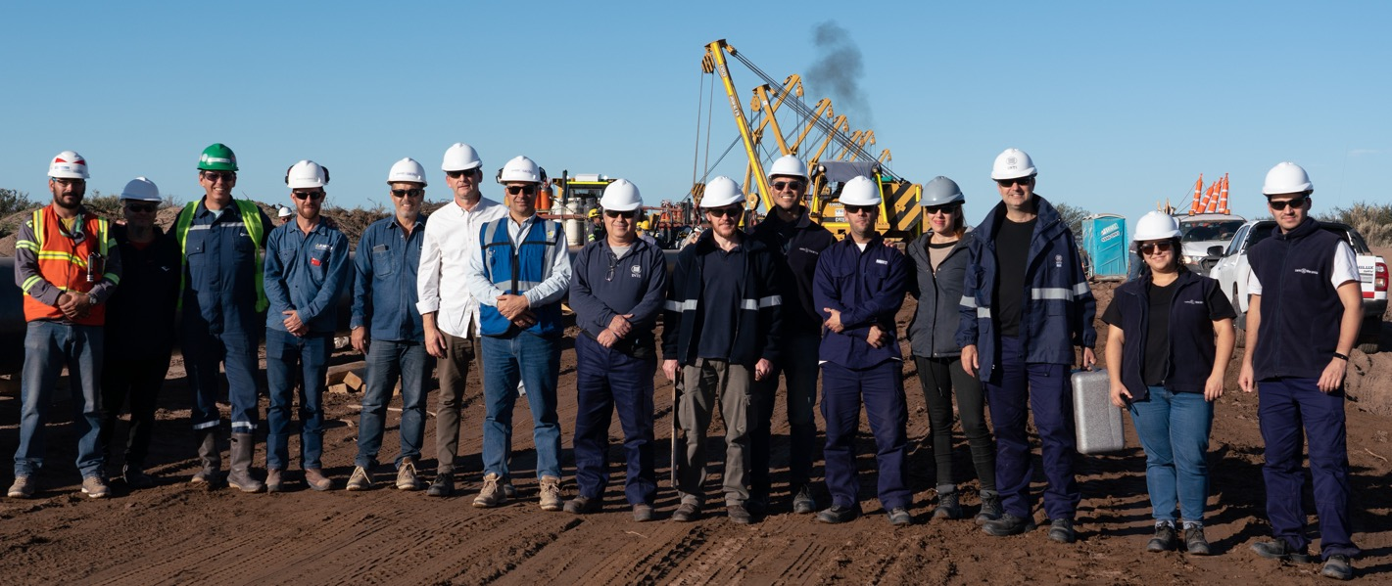
El INTI ofrece asistencia técnica y consultoría personalizada, mejorando la eficiencia operativa de las empresas.

Slide 13








¿Cómo asistimos a las empresas?
Soluciones tecnológicas
Mejora de procesos
Certificación
Transporte y logística
Desarrollo
de productos
Desarrollo de proveedores
Envases
y embalajes
Escalado
Ensayos
Internacionalización
Layout
Formación

Slide 14









Cadenas de valor emblemáticas por región
NEA
NOA
CENTRO
CUYO
PAMPEANA
PATAGONIA
Yerba mate
Té
Foresto industria
Algodón
Sucro alcoholera
Litio
Turismo
  Maquinaria agrícola
Automotriz
Agroindustria
Vitivinícola
Olivícola
Minera
Agroindustria
Agroindustria
Pesca
Metalmécanica
Turismo
Petróleo y gas
Agroindustria

Slide 15

Formación para desarrollar habilidades técnicas y de gestión.

Slide 16

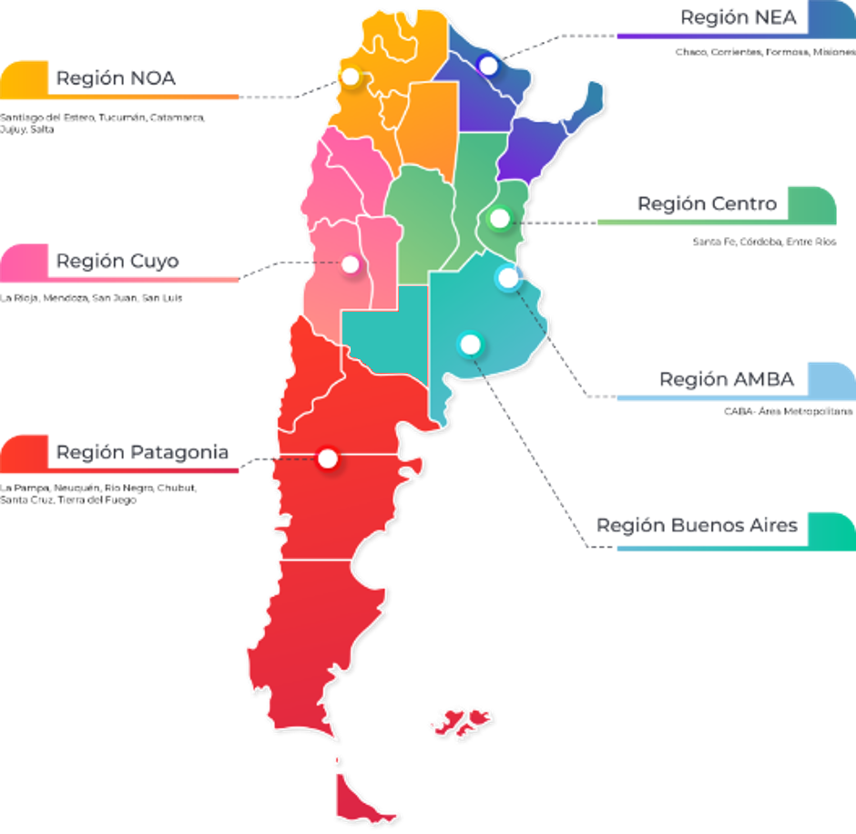
Red de Tecnologías de Gestión
NEA
NOA
CENTRO
CUYO
65
+ 200
BUENOS AIRES
PATAGONIA
Asesores/as
Asistencias técnicas anuales
PAMPEANA
+ 30
Cursos

Slide 17
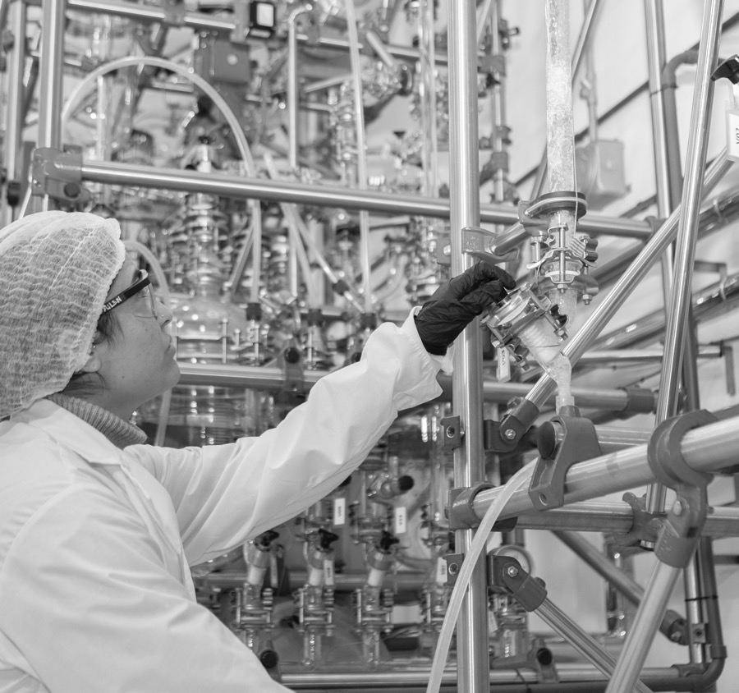
Innovación y desarrollo tecnológico con una red de laboratorios y plantas piloto de última generación.

Slide 18
Convenio de Confidencialidad
Contrato de Comodato.
Contrato de Desarrollo.
Convenio de Colaboración
Convenio de Asistencia Técnica
Orden de Trabajo
Nuestras
herramientas
para la
transferencia
de tecnología

Slide 19
Capacidades y sectores en I+D
Ranking de los 20 sectores con mayor facturación 2024 en I+D
5%
1
Alimentos
Materiales avanzados
Micro y nano tecnologías
Biotecnología industrial
Química y farmacéutica
Energías renovables
Electromovilidad
Eficiencia energética
Diseño industrial
Industria 4.0
21%
1
Equipos interdisciplinarios para crear valor, desarrollar nuevas ideas, y resolver problemas complejos.
1
3%
1
3%
1
1
2%
1
Desarrollo e innovación tecnológica en productos, procesos y servicios, contribuyendo al desarrollo industrial sustentable, con impacto federal.
Agro + Alimentos
Farmacéutica
Veterinarios
Productos químicos
Sector público
Construcción
Lácteos
Equipamiento Médico
Transporte
Universidades
Biotecnología
Plásticos
Certificación en Gestión de la Innovación
Año 2024

Slide 20
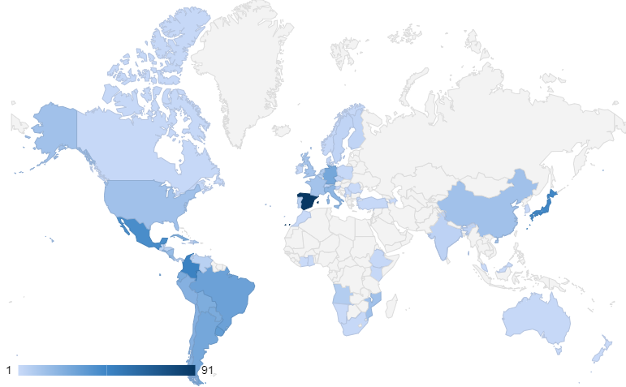
Mapa global de vinculación 2010-2024
3
68 países
ASOCIACIONES INTERNACIONALES
78
75 países
ORGANIZACIONES
PRIVADAS
62
145
REPRESENTANTES DE
GOBIERNOS EXTRANJEROS
UNIVERSIDADES E INSTITUCIONES DE FORMACIÓN TÉCNICA
182
3
COMITÉS
INTERNACIONALES
INSTITUCIONES PARES

Slide 21


Innovación, calidad y desarrollo
para las empresas
www.inti.gob.ar | consultas@inti.gob.ar | 0800 444 4004

